Slide 1
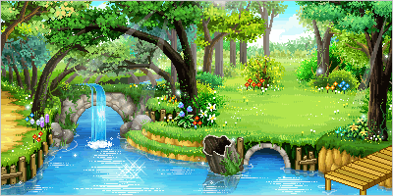
প্রাথমিক বিজ্ঞান পাঠে সবাইকে স্বাগত

Slide 2

শিক্ষক পরিচিতি
শাহনাজ ফেরদৌসী জুঁই
সহকারী শিক্ষক
মাধবপুর সরকারি প্রাথমিক বিদ্যালয়।
ছাতক , সুনামগঞ্জ।

Slide 3
পাঠ পরিচিতি
শ্রেণি: পঞ্চম
বিষয়: প্রাথমিক বিজ্ঞান
পাঠঃ জীবনের জন্য পানি
পাঠ্যাংশঃ আমাদের চারপাশ ঘিরে …তাপমাত্রা বজায় রাখতে সাহায্য করে।

Slide 4
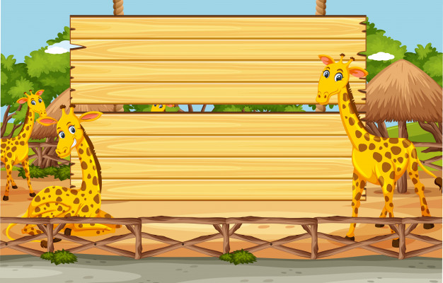
পাঠের কাঙ্ক্ষিত শিখনফল ...
3.1.1 উদ্ভিদ ও প্রাণীর জীবনে পানির প্রয়োজনীয়তা ব্যাখ্যা করতে পারবে।

Slide 5
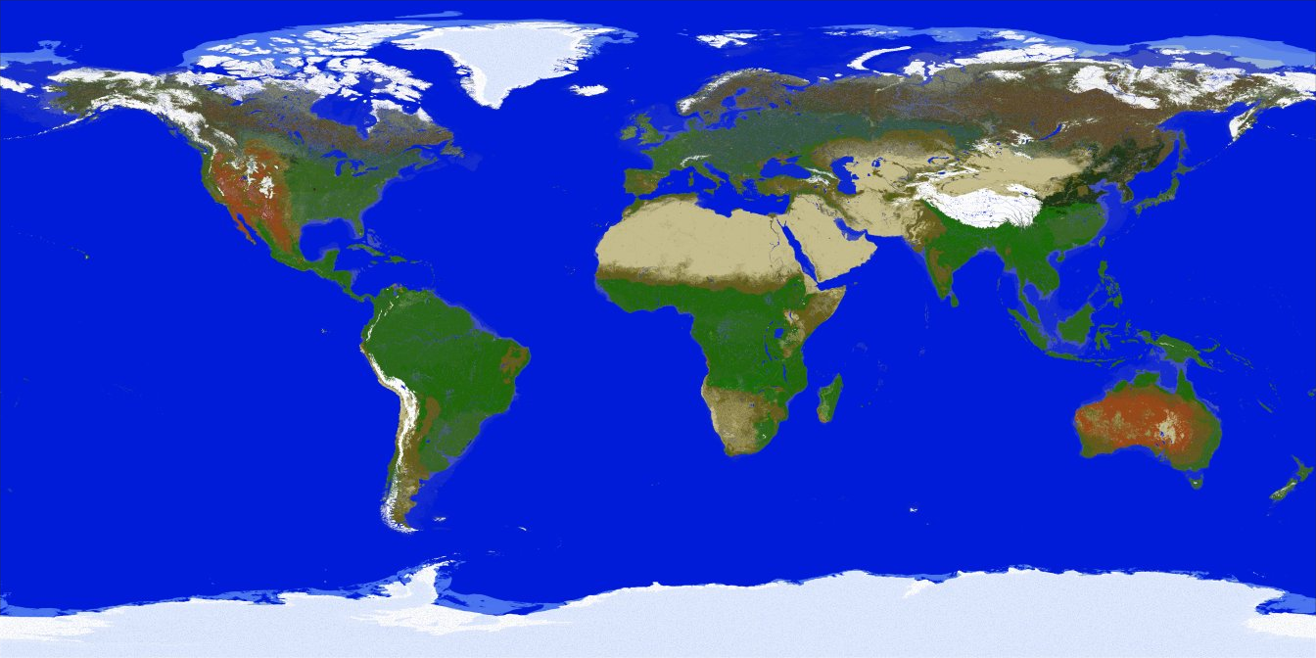
চল মনোযোগ দিয়ে ছবিটি লক্ষ্য করি
ছবিতে কী দেখতে পাচ্ছো ?
বিস্ময়ের এ পৃথিবীতে কি কি আছে তোমরা কি জানো ?
এটা পৃথিবীর মানচিত্র ।
পানি
পানি
পানি
পৃথিবীর উপরিভাগের চার ভাগের প্রায় তিন ভাগই পানি।
মাটি আর পানি ।

Slide 6
পূর্ব জ্ঞান যাচাই
বেঁচে থাকার জন্য পানি কেন আমাদের প্রয়োজন ?
আমরা কোথা থেকে পানি পাই
পানি আর কি কি কাজে ব্যবহার হয় ?

Slide 7
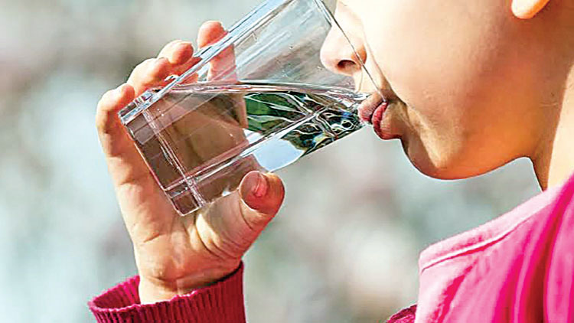
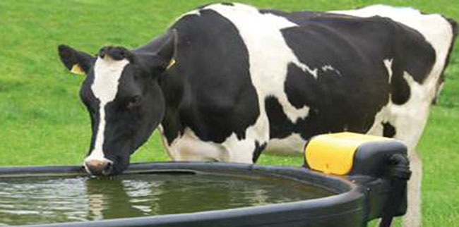
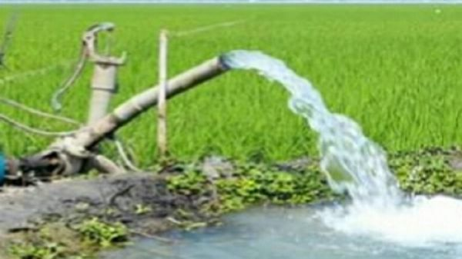
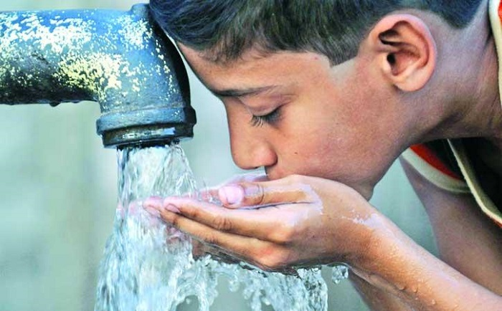
যে যে কাজে পানি ব্যবহার হয়

Slide 8
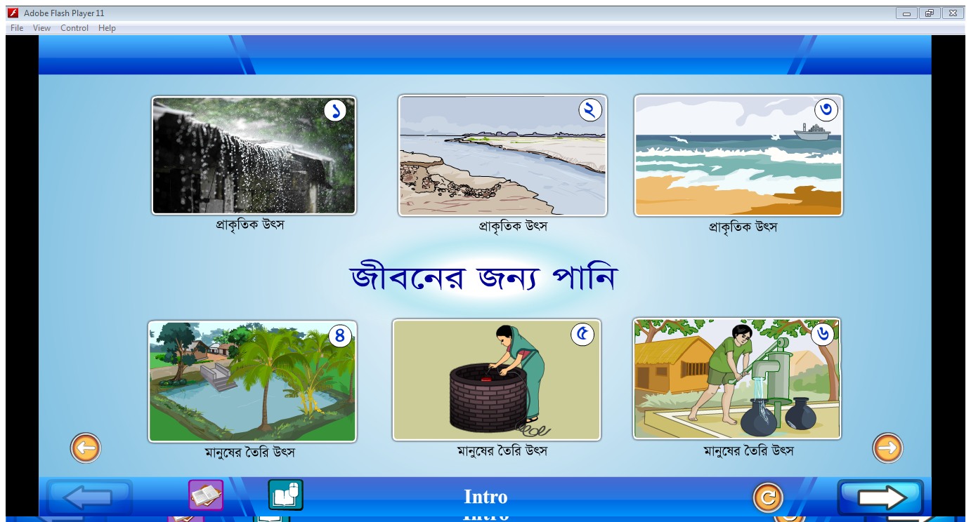
আজকের পাঠ
জীবনের জন্য পানি

Slide 9
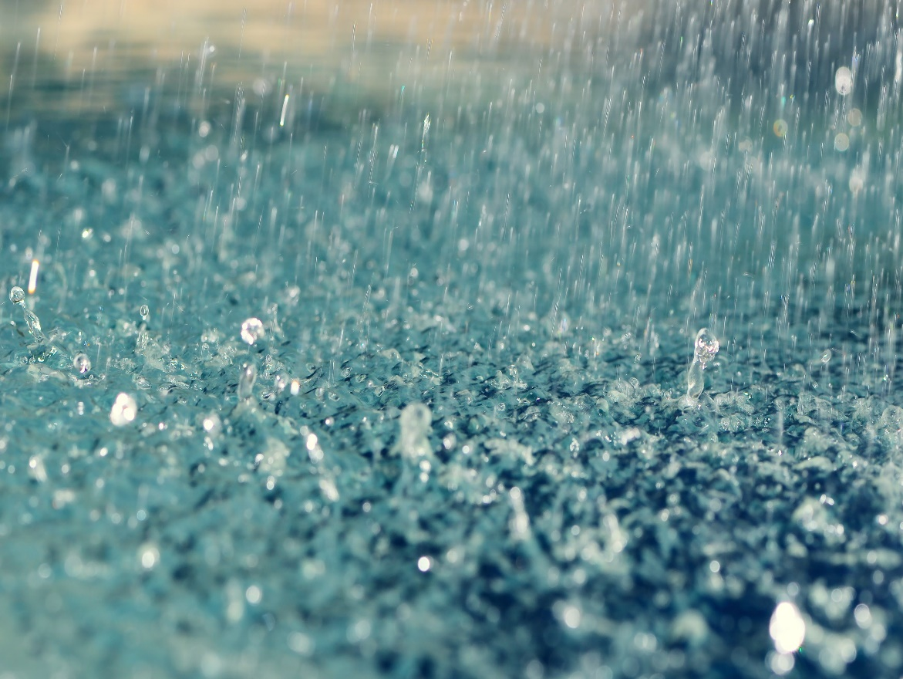
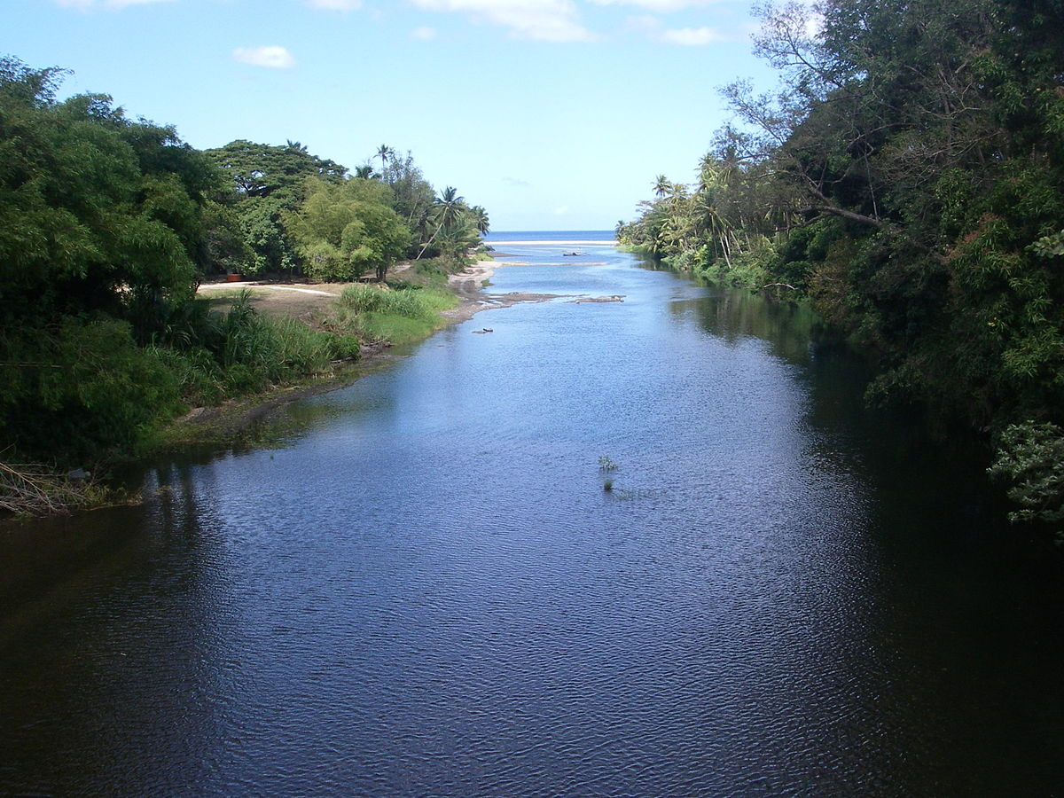
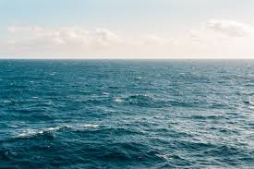
ছবি গুলোতে কী দেখতে পাচ্ছ ?
প্রাকৃতিক উৎস কি কি?
বৃষ্টি
নদী
সমুদ্র
আমাদের চারপাশ ঘিরে আছে পানি ।
প্রাকৃতিক উৎস যেমন –বৃষ্টি, নদী , সমুদ্র ইত্যাদি থেকে আমরা পানি পাই ।

Slide 10
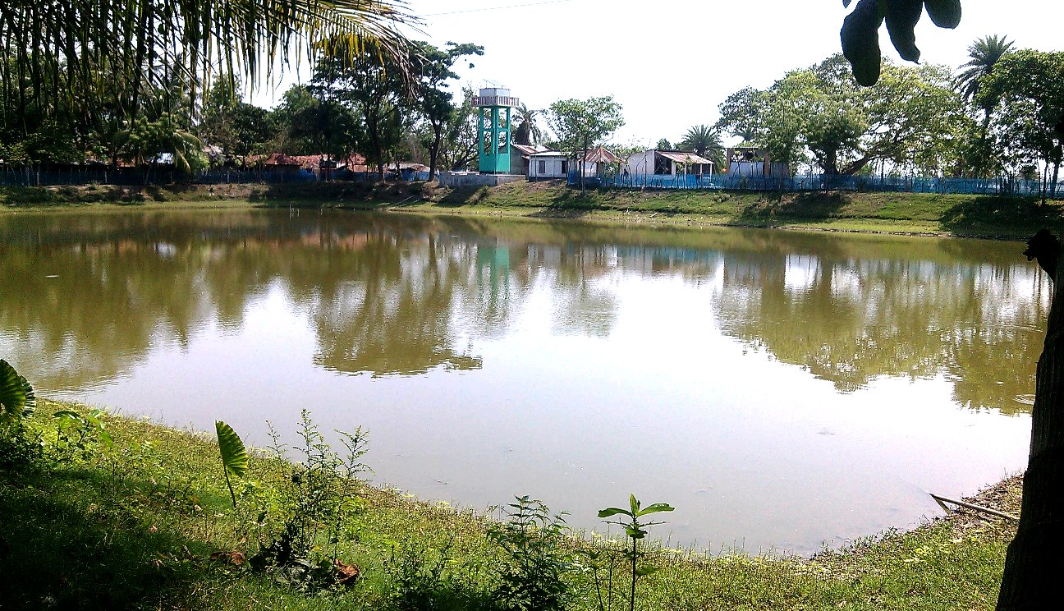
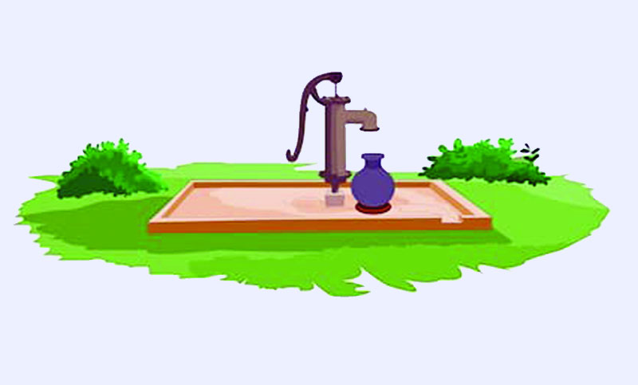
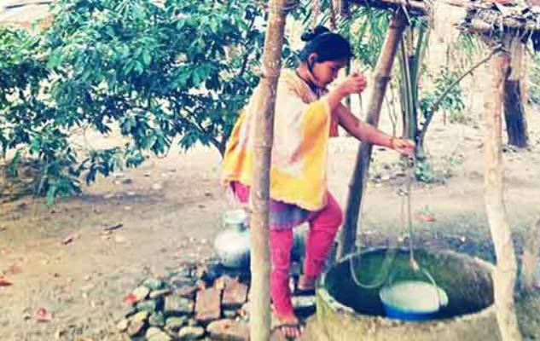
ছবি গুলোতে কী দেখতে পাচ্ছ ?
মানুষের তৈরি উৎস কি কি?
মানেষের তৈরি উৎস যেমন –দিঘি,পুকুর, কূপ , নলকূপ ইত্যাদি থেকে ও পানি পাওয়া যায় । পানি ছাড়া আমরা বেঁচে থাকতে পারিনা ।

Slide 11
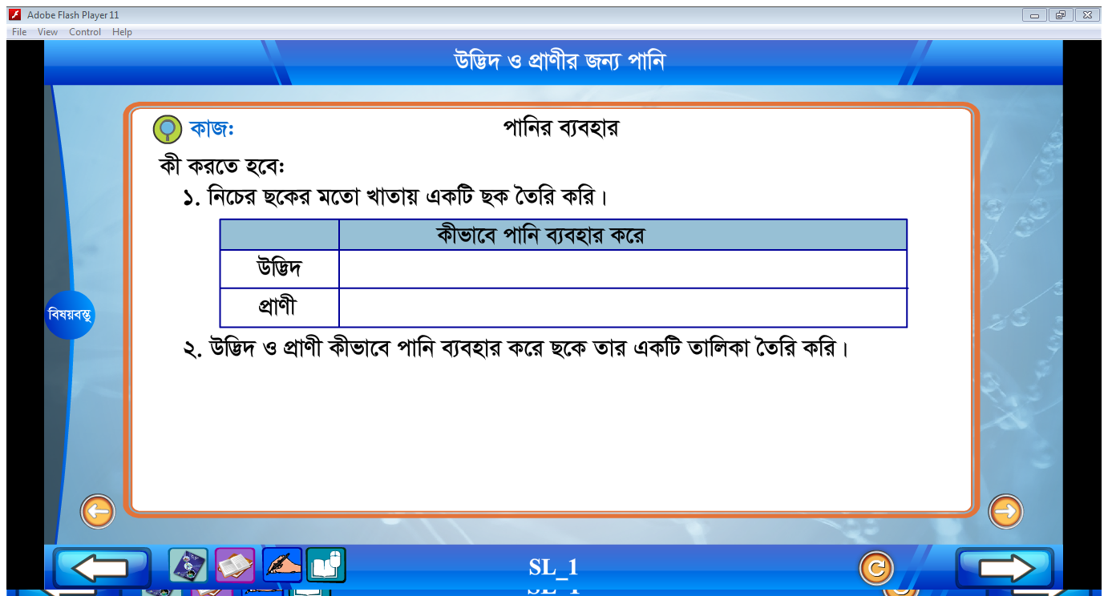
উদ্ভিদ ও প্রাণীর জন্য পানি
উদ্ভিদ ও প্রাণীর কেন পানি প্রয়োজন ?
কীভাবে পানি ব্যবহার করে
উদ্ভিদ
খাদ্য তৈরি,মাটি থেকে পুষ্টি উপাদান সংগ্রহ ও দেহের বিভিন্ন অংশে পরিবহন ইত্যাদি
খাদ্য পরিপাক, দেহের বিভিন্ন অংশে পরিবহন ও শোষণ ইত্যাদি
প্রাণী
Notes:
সর্বোচ্চ ৫ মিনিট

Slide 12
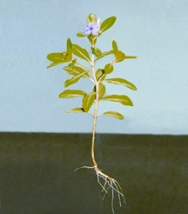
ছবিটিতে কী কী দেখতে পাচ্ছি?
উদ্ভিদ
সূর্যলোক
অক্সিজেন
O₂
কার্বন ডাই অক্সাইড
মূল
CO₂
খনিজ পদার্থ
পানি

Slide 13
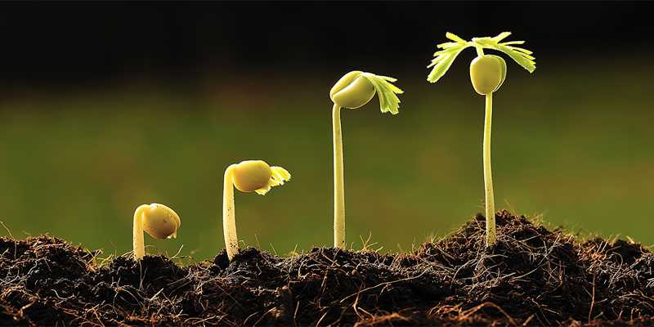
উদ্ভিদের জীবনে পানি
উদ্ভিদ
সূর্যালোক
অক্সিজেন
কার্বন ডাইঅক্সাইড
পানি
উদ্ভিদের বেঁচে থাকার জন্য পানি প্রয়োজন । উদ্ভিদ দেহের প্রায় ৯০ ভাগ পানি ।

Slide 14
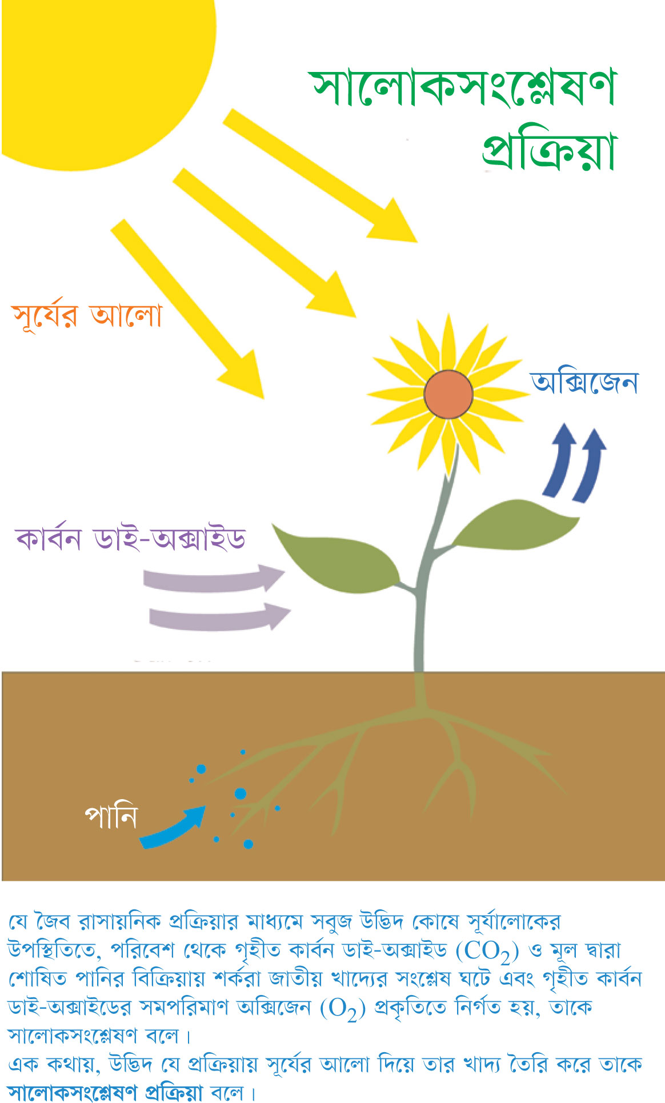
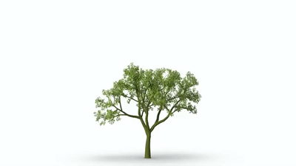
উদ্ভিদ কি কাজে পানি ব্যবহার করে
এসো জেনে নেই
উদ্ভিদ খাদ্য তৈরিতে ও পানি ব্যবহার করে ।মাটি থেকে পুষ্টি উপাদান সংগ্রহ ও বিভিন্ন অংশে পরিবহনের জন্য উদ্ভিদের পানি প্রয়োজন।পানি ছাড়া উদ্ভিদ মাটি থেকে পুষ্টি উপাদান শোষণ করতে পারে না । প্রচন্ড গরমে পানি উদ্ভিদের দেহ শীতল করতে সাহায্য করে ।

Slide 15
ছবিতে কি দেখতে পাচ্ছ ?
প্রানীর জীবনে পানি কেন প্রয়োজন ?
বেঁচে থাকার জন্য প্রানীদের ও পানি প্রয়োজন । মানব দেহের ৬০ -৭০ ভাগ পানি । পানি ছাড়া কোন প্রাণীই বেঁচে থাকতে পারে না ।

Slide 16
এসো জেনে নেই
প্রানীর জীবনে পানি কেন প্রয়োজন ?
আমরা যখন খাদ্য গ্রহণ করি তখন পানি সেই খাদ্য পরিপাকে সাহায্য করে । পুষ্টি উপাদান শোষণ ও দেহের প্রত্যেকটি অঙ্গে পরিবহ্নের জন্য পানি প্রয়োজন । পানি আমাদের দেহের স্বাভাবিক তাপমাত্রা বজায় রাখতে সাহায্য করে ।

Slide 17
এসো মনে করে দেখি
উদ্ভিদের জীবনে পানি
খাদ্য তৈরিতে পানির ব্যবহার করে
দেহ শীতল করতে
পুষ্টি উপাদান সংগ্রহ ও পরিবহনের কাজে
দেহের প্রায় ৯০ ভাগ পানি

Slide 18
এসো মনে করে দেখি
প্রাণীর জীবনে পানি
মানবদেহের ৬০-৭০ ভাগ পানি
পুষ্টি উপাদান শোষন ও পরিবহন করতে
দেহের স্বাভাবিক তাপমাত্রা বজায় রাখতে
খাদ্য পরিপাকে সাহায্য করে

Slide 19
পাঠ্য বইয়ের সাথে সংযোগ
শিক্ষার্থীরা নিরবে পাঠ্যাংশটুকু পড়বে

Slide 20
সঠিক উত্তরটি উত্তরপত্রে লেখ :
একক কাজ
মানুষের দৈনন্দিন জীবনে পানির প্রয়োজনীয়তা অপরিহার্য। সে প্রয়োজন পুরণ করতে ্মানুষ বিভিন্ন উৎস তৈরি করেছে।মানুষর তৈরি পানির উৎস কোনটি ?
উত্তর সঠিক
(ক) পুকুর
ভুল উত্তর
(খ) নদী
ভুল উত্তর
(গ) সমুদ্র
ভুল উত্তর
(ঘ) ঝর্ণা
উদ্ভিদ খাদ্য তৈরিতে পানি ব্যবহার করে । উদ্ভিদের দেহে পানি কত ভাগ ?
(ক) ৮০ ভাগ
উত্তর সঠিক
(খ) ৯০ ভাগ
ভুল উত্তর
ভুল উত্তর
(ঘ) ৭০_৮০ ভাগ
ভুল উত্তর
(গ) ৭০ ভাগ
আমরা যখন খাদ্য গ্রহণ করি তখন সেই খাদ্য পরিপাকে কোনটি সাহায্য করে?
ভুল উত্তর
(ক) সূর্য
ভুল উত্তর
(খ) খনিজ পদার্থ
উত্তর সঠিক
(ঘ) পানি
ভুল উত্তর
(গ) রক্ত

Slide 21

দলীয় কাজ
শাপলা দল
  উদ্ভিদ জীবনে পানির ২ টি প্রয়োজনীয়তা লেখ।
দোয়েল দল
  প্রাণীর জীবনে পানির ২ টি প্রয়োজনীয়তা লেখ।

Slide 22
জোড়ায় কাজ
শুন্যস্থান পূরণ কর:
৬০ _৭০
প্রাকৃতিক
৯০ ভাগ
পানি
ক ) সমুদ্র উৎস ।
________________
খ ) উদ্ভিদের দেহের প্রায় পানি।
________________
গ ) ছাড়া কোন প্রাণীই বাঁচতে পারেনা
________________
ঘ ) ভাগ পানি মানবদেহের ।
________________

Slide 23
মূল্যায়ন
(১) পানির ৫ টি প্রাকৃতিক উৎসের নাম লেখ ?
(২) পানির ৩টি উৎসের নাম লেখ যা মানুষের তৈরি ।
  (৩)উদ্ভিদ ও প্রাণীর জীবনে পানির প্রয়োজনীয়তা লেখ।
SHAHNAZ FERDASI JUI

Slide 24
বাড়ির কাজ
প্রাণী পানি পান করে কিন্তু উদ্ভিদ পানি পান করেনা। তাহলে উদ্ভিদ কীভাবে পানি ব্যবহার করে ৪টি বাক্যে লিখ ?
পানি ছাড়া প্রাণী বাঁচতে পারেনা ।তাই প্রাণী পানি পান করে । পান করা ছাড়া ও পানি আর কি কি কাজে সাহায্য করে ৪টি বাক্যে ?
SHAHNAZ FERDASI JUI

Slide 25
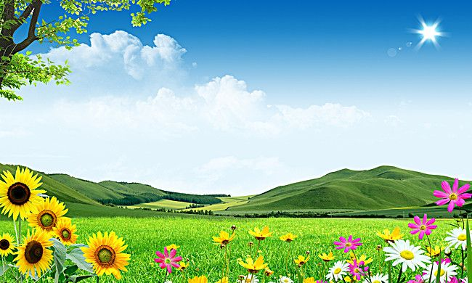
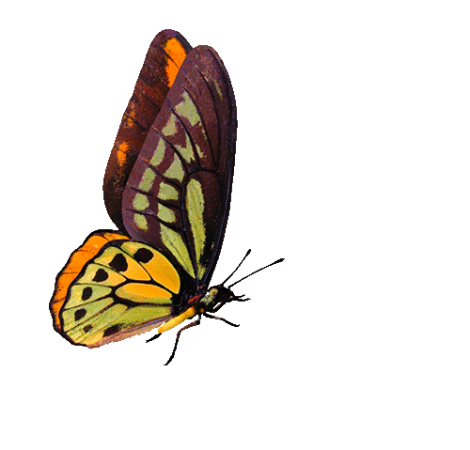
আজকের পাঠ এখানেই শেষ
ধন্যবাদ সবাইকে
SHAHNAZ FERDASI JUI

